Slide 1

Transparência na execução orçamentária
Projeto de plataforma web de acompanhamento da execução orçamentária

Slide 2
Histórico dos projetos que levaram ao desenvolvimento de uma plataforma de finanças públicas
Sinergia entre domínio de Políticas Públicas e Tecnologia da Informação e Comunicação
Desenvolvimento de várias plataformas ao longo de uma década
Plataformas de apoio à gestão e execução de Políticas Públicas, como Educação, Saúde e Assistência Social
Plataformas centradas no cidadão, na escuta, colaboração e transparência de informações
Observatórios para acompanhamento, interação e controle social da execução das Políticas Públicas

Slide 3

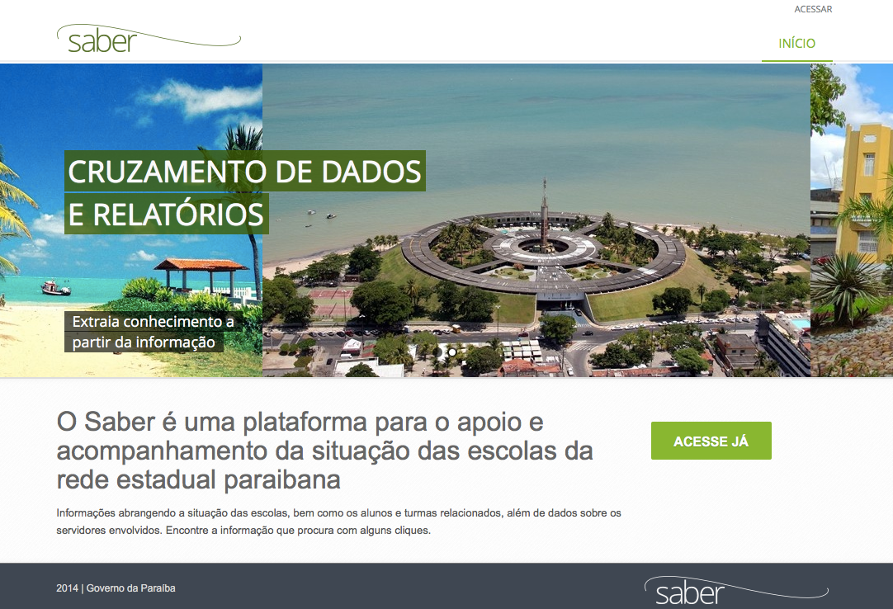

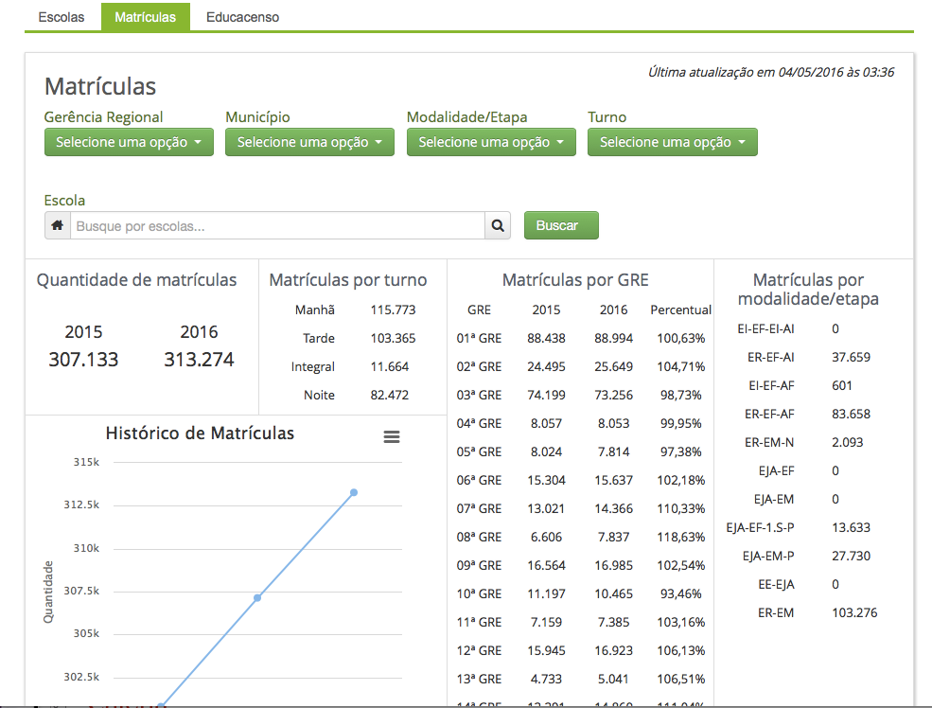
Saber
Plataforma digital de Apoio à Rede Estadual de Educação da Paraíba
Principal objetivo: realizar a gestão das informações das redes de ensino (cerca de 900 escolas, 400 mil alunos e 42 mil servidores), através de ferramentas capazes de gerir este enorme contingente de informações e gerar o conhecimento necessário para embasar tomadas de decisão, e dessa forma, aumentar a qualidade dos serviços prestados e otimizar a aplicação dos recursos.
Realizado para a Secretaria de Estado da Educação da Paraíba.
Site:http://saber.pb.gov.br
Notes:
5,6,7 de maio

Slide 4

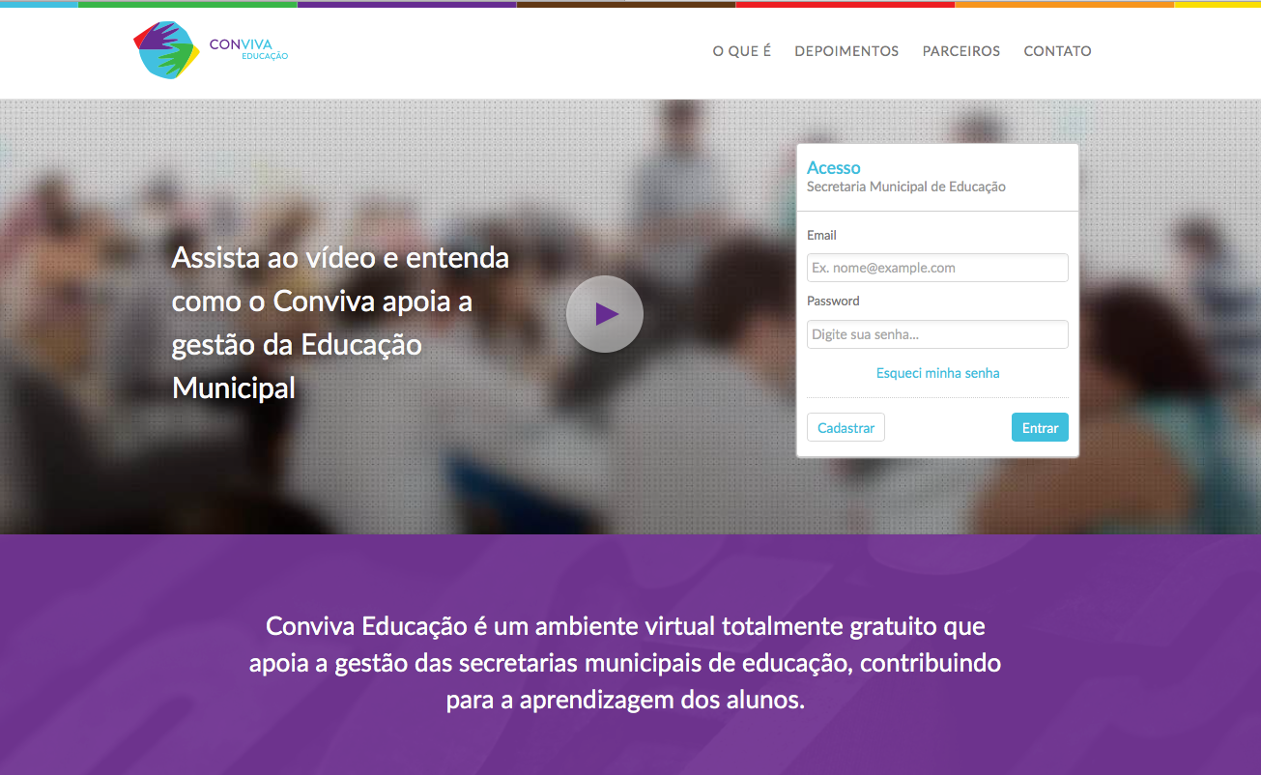

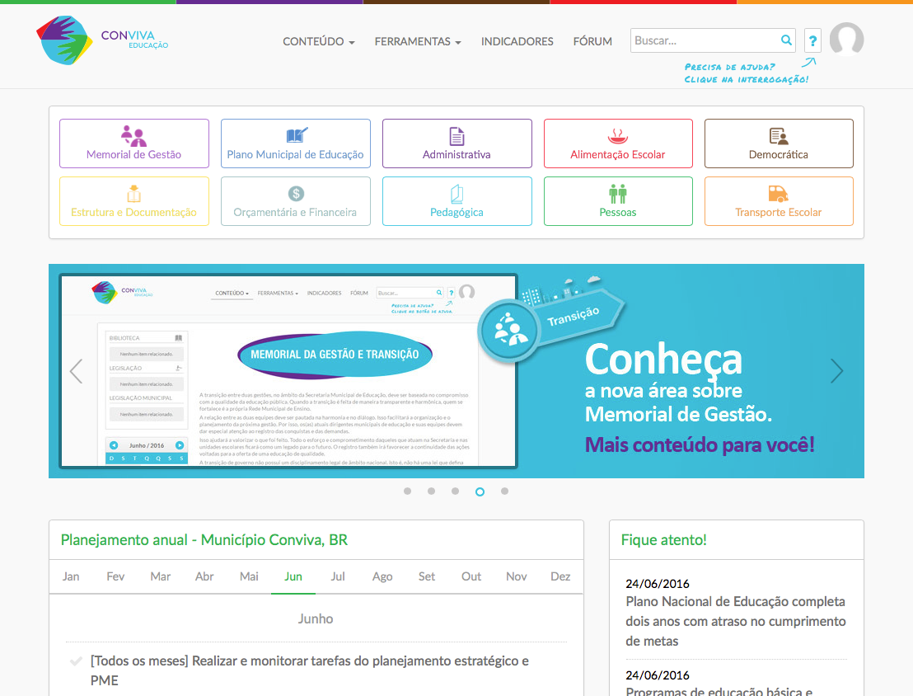
Conviva Educação
Ambiente virtual que oferece suporte a dirigentes municipais de educação e suas equipes com um conjunto de informações, fóruns e cursos de caráter técnico e pedagógico desde janeiro de 2013.
Realizado para um grupo de trabalho composto por 11 institutos e fundações, como: Instituto Natura, Fundação Itaú Social e Fundação Roberto Marinho. Apoiado pela Undime, Consed e Uncme.
Mais de 4920 municípios cadastrados, com mais de 18.000 usuários registrados.
Vídeo de Lançamento: https://www.youtube.com/watch?v=R8fpdaUI1yU
Site: http://convivaeducacao.org.br

Slide 5

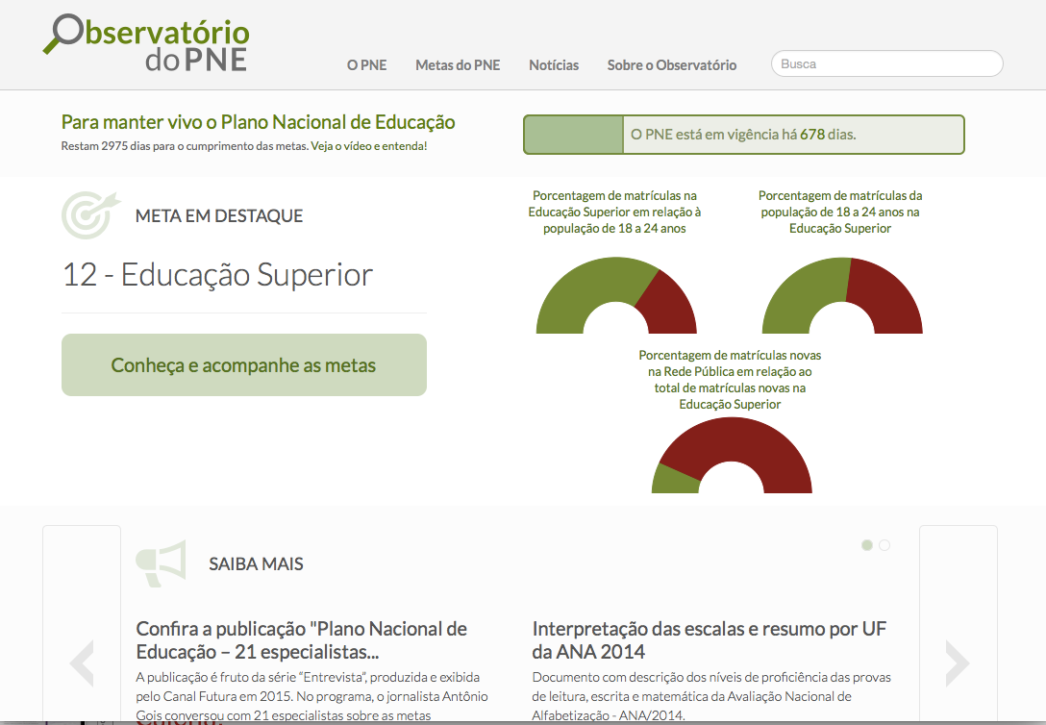

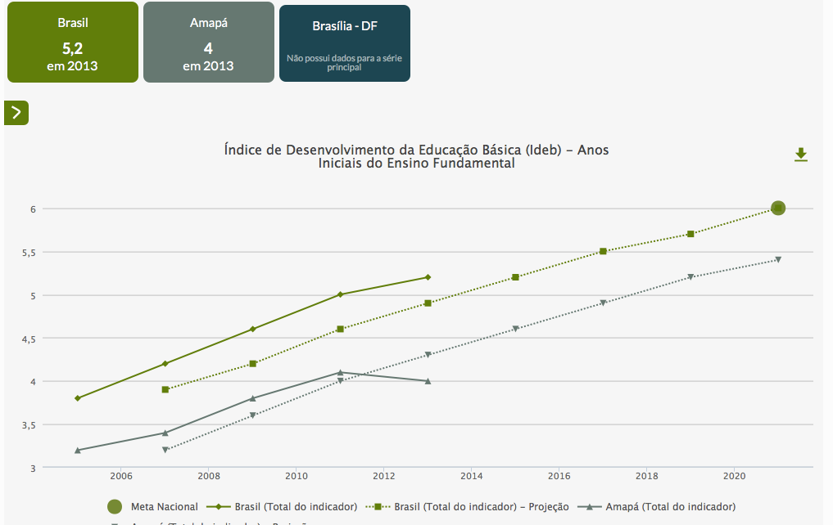
Observatório do PNE
O Observatório do Plano Nacional da Educação (PNE) é uma plataforma online que tem como objetivo monitorar os indicadores referentes a cada uma das 20 metas do PNE e de suas respectivas estratégias, além de oferecer análises sobre as políticas públicas educacionais, estudos, pesquisas e notícias relacionadas aos temas educacionais.
Este projeto foi desenvolvido para um grupo de trabalho composto por vinte organizações ligadas à Educação especializadas nas diferentes etapas e modalidades de ensino, sob a coordenação do Todos Pela Educação.
Vídeo de Lançamento: https://www.youtube.com/watch?v=LZSDHuxqfUg
Site: www.observatoriodopne.org.br

Slide 6

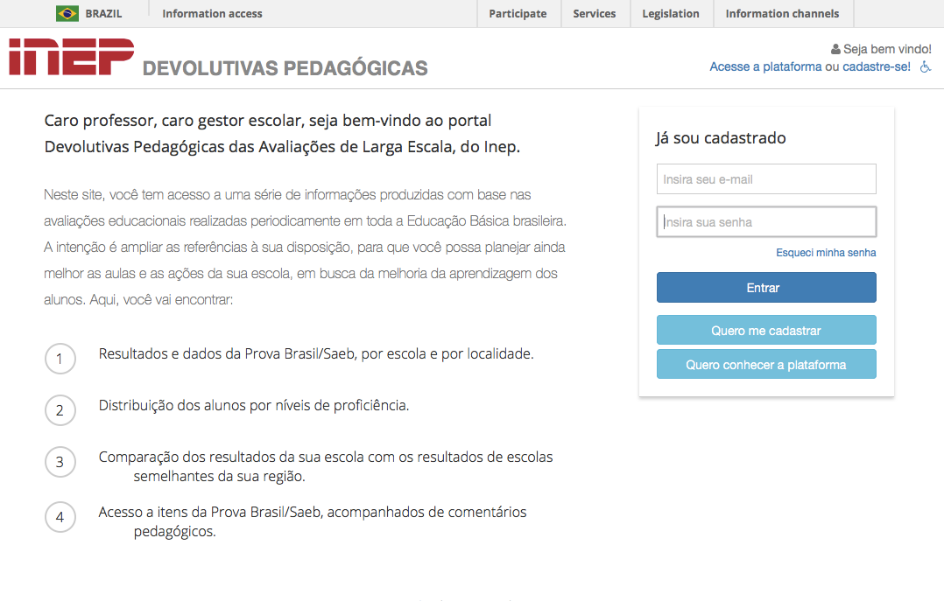

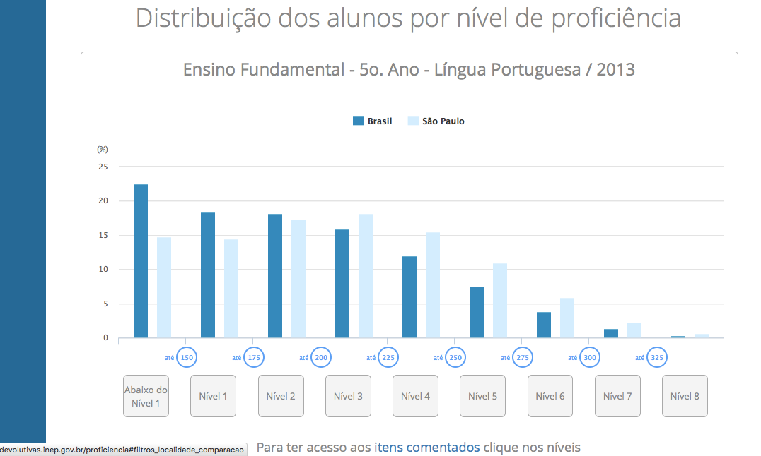
Devolutivas Pedagógicas
A Plataforma Devolutivas Pedagógicas foi desenvolvida para auxiliar professores e gestores escolares no planejamento pedagógico das escolas. Apresenta os resultados da Prova Brasil e os itens aplicados, acompanhadas de comentários pedagógicos que permitem aos professores avaliarem quais habilidades e competências precisam ser exploradas no processo de aprendizado dos alunos.
Possibilita a comparação dos resultados da Prova Brasil entre escolas e localidades.
Realizado para o Inep, em parceria com a Associação Brasileira de Avaliação Educacional (Abave) e o Todos Pela Educação (TPE), com apoio da Fundação Lemann, do Instituto Unibanco e do Itaú BBA.
Vídeo de Lançamento: www.youtube.com/watch?v=5LBXtoOfUWc
Site: http://devolutivas.inep.gov.br/

Slide 7



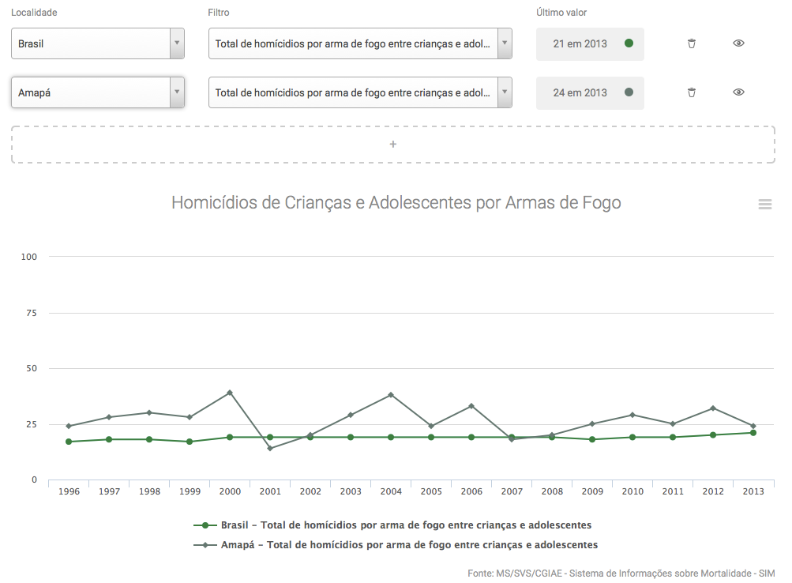
Observatório da Criança e do Adolescente
O Observatório da Criança e do Adolescente é a única plataforma de consulta na internet que reúne, num mesmo lugar, os principais indicadores sociais relacionados direta e indiretamente às questões da infância e adolescência no Brasil.
Tem o objetivo de organizar as informações e facilitar o acesso às bases de dados de diversas fontes púbicas e privadas sobre a qualidade de vida e bem-estar da população de 0 a 18 anos.
Este projeto foi realizado para a Fundação Abrinq em outubro de 2015.
Vídeo de Lançamento: https://www.youtube.com/watch?v=xI2w3D3kDRg
Site: www.observatoriocrianca.org.br

Slide 8
Projeto similar: Mapa do Voto
Organização e disponibilização das eleições municipais e nacionais
Exibição dos votos por seção eleitoral (450.085 no Brasil) no mapa do município - endereço de votação
Distribuição dos votos por candidato (vereador, prefeito, governador, senador, deputados federal e estadual e presidente da república) por Nacional, Estadual - DF e Municipal
Histórico dos candidatos
Histórico das eleições
Possibilidade de realizar cruzamentos e comparações

Slide 9
Razões para o desenvolvimento da plataforma em questão
Há esforços (insuficientes) do setor público na solução do problema
Há pressão da sociedade civil
Maior problema hoje: cidadania não tem acesso às bases de dados brutas
Comparação entre esferas de governos é de difícil execução
Discrepâncias de dados levam à duvidas sobre as fontes de informação
Dados municipais carecem de maior detalhamento. São omissas as informações sobre o planejamento orçamentário
SIAFI (apesar bom) tem acesso restrito para a sociedade civil

Slide 10
Várias plataformas, acesso difícil, baixa comparabilidade
Há plataformas com dados fragmentados: SIOP (MPGO), SIOPS (MS), SIOPE (MEC), Siga Brasil (Senado), FINBRA (STN), Portais da Transparência (CGU)
Poucos dados em formato aberto
Dados abertos em diferentes formatos. Difícil uso. Sem comparações
Discrepância nos dados nas diferentes plataformas
Classificações herméticas e de difícil interpretação
Muitos dos dados apenas no formato PDF
Classificações (programas) não seguem padronização nas esferas.
Há plataformas que se recusam a liberar os dados brutos

Slide 11
Variáveis abordadas no desenvolvimento da plataforma de finanças públicas
Levantamento dos marcos legais (CF, infraconstitucionais, decretos, portarias e manuais de contabilidade e orçamento)
Mapeamento das competências do entes constantes no pacto federativo
Compreensão sobre o ciclo da gestão orçamentária (PPA, LDO e LOA)
Levantamento conceitual sobre finanças e contabilidade pública
Identificação das classificações orçamentárias para despesas e receitas na gestão contábil
Levantamento das plataformas existentes, bases de dados, e formatos disponíveis
Levantamento dos indicadores estabelecidos pela LRF
Benchmarks dos indicadores adotados por instituições do mercado como Agências de Risco (Moody’s, Fitch, S&P) e Organismos Multilaterais (FMI, Banco Mundial, BID)

Slide 12
Disparidade identificadas
Gastos por função da União
2014
Comparação de Fontes | Despesas Liquidadas | União - Governo Federal
Rótulos de Linha | DCA - SICONFI | Siga Brasil | RREO Dez/14 - STN | RREO Dez/14 - STN/SICONFI | Portal da Transparencia* (execução) | Desvio Padrão
01 - Legislativa | R$5.531.037.587 | R$6.325.412.015 | R$6.325.412.000 | R$5.531.037.587 | 598.172 | 2.680.505.393
02 - Judiciária | R$23.519.663.160 | R$26.737.193.270 | R$26.737.193.000 | R$23.519.663.160 | 29.090.662 | 11.339.465.297
03 - Essencial à Justiça | R$4.259.330.917 | R$5.133.751.213 | R$5.133.751.000 | R$4.259.330.917 | 970.288.086 | 1.722.830.474
04 - Administração | R$17.559.737.090 | R$19.783.525.936 | R$19.783.526.000 | R$17.559.737.090 | 23.370.352.365 | 2.377.373.497
05 - Defesa Nacional | R$34.435.581.343 | R$34.896.031.266 | R$34.896.031.000 | R$34.435.581.343 | 36.228.973.531 | 736.004.008
06 - Segurança Pública | R$6.524.359.554 | R$7.351.158.653 | R$7.351.159.000 | R$6.524.359.554 | 8.537.953.612 | 826.452.477
07 - Relações Exteriores | R$2.251.312.785 | R$2.384.132.757 | R$2.384.133.000 | R$2.251.312.785 | 1.363.362.189 | 431.938.817
08 - Assistência Social | R$68.325.795.767 | R$68.338.786.752 | R$68.338.787.000 | R$68.325.795.767 | 69.713.782.407 | 617.855.741
09 - Previdência Social | R$493.124.789.477 | R$494.021.483.210 | R$494.021.483.000 | R$493.124.789.477 | 478.369.511.474 | 6.814.033.782
10 - Saúde | R$85.130.901.082 | R$86.657.737.261 | R$86.657.737.000 | R$85.130.901.082 | 93.852.502.515 | 3.639.964.796
11 - Trabalho | R$69.419.664.362 | R$69.646.718.277 | R$69.646.718.000 | R$69.419.664.362 | 71.782.959.860 | 1.012.511.785
12 - Educação | R$73.059.804.006 | R$81.414.428.304 | R$81.414.428.000 | R$73.059.804.006 | 91.722.722.301 | 7.708.209.499
13 - Cultura | R$858.875.219 | R$928.338.975 | R$928.339.000 | R$858.875.219 | 1.523.008.064 | 283.611.385
14 - Direitos da Cidadania | R$687.780.273 | R$765.731.842 | R$765.732.000 | R$687.780.273 | 1.292.332.064 | 255.918.639
15 - Urbanismo | R$1.486.241.031 | R$1.529.731.180 | R$1.529.731.000 | R$1.486.241.031 | 2.865.295.506 | 607.396.602
16 - Habitação | R$7.455.551 | R$7.455.551 | R$7.456.000 | R$7.455.551 | 155.251.426 | 66.096.275
17 - Saneamento | R$483.055.732 | R$483.085.984 | R$483.086.000 | R$483.055.732 | 1.719.727.922 | 553.049.850
18 - Gestão Ambiental | R$3.617.727.333 | R$3.809.265.818 | R$3.809.266.000 | R$3.617.727.333 | 5.628.793.153 | 861.883.935
19 - Ciência e Tecnologia | R$6.115.849.700 | R$6.414.313.719 | R$6.414.314.000 | R$6.115.849.700 | 9.027.869.052 | 1.244.535.623
20 - Agricultura | R$9.833.406.467 | R$10.659.042.580 | R$10.659.043.000 | R$9.833.406.467 | 13.588.839.288 | 1.550.817.006
21 - Organização Agrária | R$2.510.541.619 | R$2.604.469.648 | R$2.604.470.000 | R$2.510.541.619 | 7.184.815.375 | 2.069.928.635
22 - Indústria | R$1.958.764.723 | R$2.135.227.532 | R$2.135.228.000 | R$1.958.764.723 | 3.008.848.278 | 439.108.948
23 - Comércio e Serviços | R$1.359.096.195 | R$1.367.142.535 | R$1.367.143.000 | R$1.359.096.195 | 2.091.317.081 | 325.684.718
24 - Comunicações | R$1.156.826.767 | R$1.273.773.730 | R$1.273.774.000 | R$1.156.826.767 | 1.517.216.512 | 147.138.825
25 - Energia | R$883.862.548 | R$985.372.039 | R$985.372.000 | R$883.862.548 | 1.021.603.666 | 63.948.177
26 - Transporte | R$13.891.667.784 | R$14.126.120.638 | R$14.126.121.000 | R$13.891.667.784 | 20.637.724.351 | 2.966.819.783
27 - Desporto e Lazer | R$848.433.386 | R$854.433.812 | R$854.434.000 | R$848.433.386 | 1.731.636.995 | 393.650.338
28 - Encargos Especiais | R$1.230.918.840.421 | R$1.247.007.871.340 | R$630.189.786.000 | R$1.230.918.840.421 | 1.244.697.703.296 | 272.097.233.476
Total Geral | R$2.159.760.401.879 | R$2.197.641.735.837 | R$1.580.823.653.000 | R$2.159.760.401.879 | R$2.193.634.079.204 | R$267.536.687.994
Fontes: | https://siconfi.tesouro.gov.br/siconfi/pages/public/declaracao/declaracao_list.jsf | http://www8d.senado.gov.br/BOE/BI/logon/start.do?ivsLogonToken=WWW8D.senado.gov.br%3A6400%402062142JvY9icjr8Oc4v1Dxiig621j2062140J8hBKjCDmgAgxS1tcURBxs7 | https://www.tesouro.fazenda.gov.br/documents/10180/352657/RROdez2014+%28Correção+2%29.pdf/3c9ae8f9-193a-40b8-9b00-75c03509f9a4 | https://siconfi.tesouro.gov.br/siconfi/pages/public/declaracoes_anteriores/declaracoes_anteriores_list.jsf | http://transparencia.gov.br/PortalFuncoes.asp?Exercicio=2014
 |  |  | https://www.tesouro.fazenda.gov.br/-/relatorio-resumido-de-execucao-orcamentaria

Slide 13
Disparidade identificadas
Gastos por função da União
Comparação de Fontes | Despesas Liquidadas | União - Governo Federal
Rótulos de Linha | DCA - SICONFI | Siga Brasil | RREO Dez/14 - STN | RREO Dez/14 - STN/SICONFI | Portal da Transparencia* (execução)
01 - Legislativa | 100% | 14,36% | 14,36% | 0,00% | -99,99%
02 - Judiciária | 100% | 13,68% | 13,68% | 0,00% | -99,88%
03 - Essencial à Justiça | 100% | 20,53% | 20,53% | 0,00% | -77,22%
04 - Administração | 100% | 12,66% | 12,66% | 0,00% | 33,09%
05 - Defesa Nacional | 100% | 1,34% | 1,34% | 0,00% | 5,21%
06 - Segurança Pública | 100% | 12,67% | 12,67% | 0,00% | 30,86%
07 - Relações Exteriores | 100% | 5,90% | 5,90% | 0,00% | -39,44%
08 - Assistência Social | 100% | 0,02% | 0,02% | 0,00% | 2,03%
09 - Previdência Social | 100% | 0,18% | 0,18% | 0,00% | -2,99%
10 - Saúde | 100% | 1,79% | 1,79% | 0,00% | 10,24%
11 - Trabalho | 100% | 0,33% | 0,33% | 0,00% | 3,40%
12 - Educação | 100% | 11,44% | 11,44% | 0,00% | 25,54%
13 - Cultura | 100% | 8,09% | 8,09% | 0,00% | 77,33%
14 - Direitos da Cidadania | 100% | 11,33% | 11,33% | 0,00% | 87,90%
15 - Urbanismo | 100% | 2,93% | 2,93% | 0,00% | 92,79%
16 - Habitação | 100% | 0,00% | 0,01% | 0,00% | 1982,36%
17 - Saneamento | 100% | 0,01% | 0,01% | 0,00% | 256,01%
18 - Gestão Ambiental | 100% | 5,29% | 5,29% | 0,00% | 55,59%
19 - Ciência e Tecnologia | 100% | 4,88% | 4,88% | 0,00% | 47,61%
20 - Agricultura | 100% | 8,40% | 8,40% | 0,00% | 38,19%
21 - Organização Agrária | 100% | 3,74% | 3,74% | 0,00% | 186,19%
22 - Indústria | 100% | 9,01% | 9,01% | 0,00% | 53,61%
23 - Comércio e Serviços | 100% | 0,59% | 0,59% | 0,00% | 53,88%
24 - Comunicações | 100% | 10,11% | 10,11% | 0,00% | 31,15%
25 - Energia | 100% | 11,48% | 11,48% | 0,00% | 15,58%
26 - Transporte | 100% | 1,69% | 1,69% | 0,00% | 48,56%
27 - Desporto e Lazer | 100% | 0,71% | 0,71% | 0,00% | 104,10%
28 - Encargos Especiais | 100% | 1,31% | -48,80% | 0,00% | 1,12%
Total Geral | 100% | 101% | 51% | 100% | 101%
Fontes: | https://siconfi.tesouro.gov.br/siconfi/pages/public/declaracao/declaracao_list.jsf | http://www8d.senado.gov.br/BOE/BI/logon/start.do?ivsLogonToken=WWW8D.senado.gov.br%3A6400%402062142JvY9icjr8Oc4v1Dxiig621j2062140J8hBKjCDmgAgxS1tcURBxs7 | https://www.tesouro.fazenda.gov.br/documents/10180/352657/RROdez2014+%28Correção+2%29.pdf/3c9ae8f9-193a-40b8-9b00-75c03509f9a4 | https://siconfi.tesouro.gov.br/siconfi/pages/public/declaracoes_anteriores/declaracoes_anteriores_list.jsf | http://transparencia.gov.br/PortalFuncoes.asp?Exercicio=2014
 |  |  | https://www.tesouro.fazenda.gov.br/-/relatorio-resumido-de-execucao-orcamentaria

Slide 14
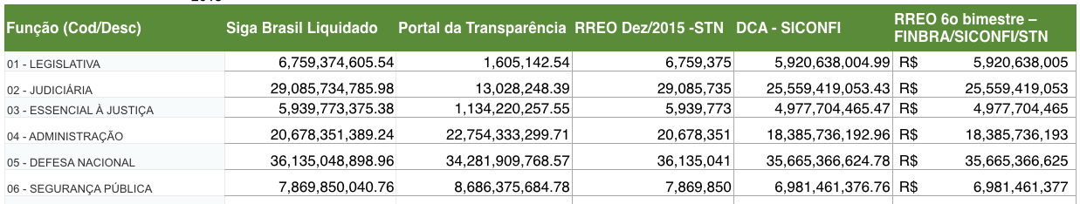
2015
Função (Cod/Desc) | Siga Brasil Liquidado | Portal da Transparência | RREO Dez/2015 -STN | DCA - SICONFI | RREO 6o bimestre – FINBRA/SICONFI/STN
01 - LEGISLATIVA | 6.759.374.605,54 | 1.605.142,54 | 6.759.375 | 5.920.638.004,99 | R$ 5.920.638.005
02 - JUDICIÁRIA | 29.085.734.785,98 | 13.028.248,39 | 29.085.735 | 25.559.419.053,43 | R$ 25.559.419.053
03 - ESSENCIAL À JUSTIÇA | 5.939.773.375,38 | 1.134.220.257,55 | 5.939.773 | 4.977.704.465,47 | R$ 4.977.704.465
04 - ADMINISTRAÇÃO | 20.678.351.389,24 | 22.754.333.299,71 | 20.678.351 | 18.385.736.192,96 | R$ 18.385.736.193
05 - DEFESA NACIONAL | 36.135.048.898,96 | 34.281.909.768,57 | 36.135.041 | 35.665.366.624,78 | R$ 35.665.366.625
06 - SEGURANÇA PÚBLICA | 7.869.850.040,76 | 8.686.375.684,78 | 7.869.850 | 6.981.461.376,76 | R$ 6.981.461.377
07 - RELAÇÕES EXTERIORES | 3.099.332.981,10 | 1.744.920.581,45 | 3.099.333 | 2.961.720.948,54 | R$ 2.961.720.949
08 - ASSISTÊNCIA SOCIAL | 70.717.712.868,01 | 32.906.814.762,44 | 70.717.713 | 70.704.645.021,24 | R$ 70.704.645.021
09 - PREVIDÊNCIA SOCIAL | 540.619.552.885,00 | 525.784.200.178,08 | 540.619.553 | 539.707.307.468,55 | R$ 539.707.307.469
10 - SAÚDE | 94.626.412.057,33 | 100.233.125.894,53 | 94.626.412 | 92.915.010.748,52 | R$ 92.915.010.749
11 - TRABALHO | 65.351.460.413,12 | 66.843.750.291,69 | 65.351.460 | 65.120.049.942,90 | R$ 65.120.049.943
12 - EDUCAÇÃO | 90.325.042.929,82 | 94.346.062.676,94 | 90.325.043 | 79.997.719.873,29 | R$ 79.997.719.873
13 - CULTURA | 896.457.220,14 | 1.747.345.143,61 | 896.457 | 824.874.148,27 | R$ 824.874.148
14 - DIREITOS DA CIDADANIA | 743.366.048,59 | 1.153.154.458,78 | 743.366 | 663.746.510,96 | R$ 663.746.511
15 - URBANISMO | 1.183.662.076,28 | 3.617.803.374,10 | 1.183.662 | 1.134.182.290,13 | R$ 1.134.182.290
16 - HABITAÇÃO | 2.391.943,72 | 82.085.964,21 | 2.392 | 2.391.943,72 | R$ 2.391.944
17 - SANEAMENTO | 260.352.595,76 | 1.211.591.856,47 | 260.353 | 260.352.595,76 | R$ 260.352.596
18 - GESTÃO AMBIENTAL | 3.113.792.210,67 | 5.295.592.786,98 | 3.113.792 | 2.907.705.910,82 | R$ 2.907.705.911
19 - CIÊNCIA E TECNOLOGIA | 6.555.765.683,52 | 7.059.135.452,34 | 6.555.766 | 6.248.218.744,54 | R$ 6.248.218.745
20 - AGRICULTURA | 18.555.177.039,79 | 30.317.219.072,15 | 18.555.177 | 17.631.467.295,46 | R$ 17.631.467.295
21 - ORGANIZAÇÃO AGRÁRIA | 1.725.242.650,90 | 3.129.739.974,63 | 1.725.243 | 1.625.504.632,46 | R$ 1.625.504.632
22 - INDÚSTRIA | 2.002.432.730,92 | 2.787.319.987,03 | 2.002.433 | 1.817.060.225,34 | R$ 1.817.060.225
23 - COMÉRCIO E SERVIÇOS | 1.116.735.053,75 | 2.196.847.019,93 | 1.116.735 | 1.107.902.116,13 | R$ 1.107.902.116
24 - COMUNICAÇÕES | 1.282.139.183,08 | 1.319.013.278,52 | 1.282.139 | 1.144.630.737,12 | R$ 1.144.630.737
25 - ENERGIA | 1.603.044.767,45 | 1.873.776.873,25 | 1.603.045 | 1.491.217.095,70 | R$ 1.491.217.096
26 - TRANSPORTE | 11.533.881.624,65 | 16.827.237.248,35 | 11.533.882 | 11.296.669.572,06 | R$ 11.296.669.572
27 - DESPORTO E LAZER | 669.018.426,19 | 2.032.898.307,64 | 669.018 | 663.237.359,80 | R$ 663.237.360
28 - ENCARGOS ESPECIAIS | 1.281.794.022.429,87 | 1.277.069.891.165,57 | 709.895.848 | 1.257.017.250.464,44 | R$ 685.385.511.915
99 - RESERVA DE CONTINGENCIA | 0,00 |  | 0 |  | R$ 2
NÃO APLICÁVEL - NÃO APLICÁVEL | 0,00
NÃO INFORMADO - NÃO INFORMADO | -8.000,00
 |  |  | https://www.tesouro.fazenda.gov.br/documents/10180/352657/RROdez2015-Corr.pdf/308fe21b-1fcb-4c3a-ab0e-db880817e0ae
 |  |  | https://www.tesouro.fazenda.gov.br/-/relatorio-resumido-de-execucao-orcamentaria | https://siconfi.tesouro.gov.br/siconfi/pages/public/declaracao/declaracao_list.jsf | https://siconfi.tesouro.gov.br/siconfi/pages/public/declaracao/declaracao_list.jsf

Slide 15
Temas em debate
Controle social como resultado de diferentes questões
Portais da
Transparência
Transparência e controle social
Alinhamento, modernização e convergência dos marcos legais-institucionais das finanças públicas

Slide 16
Desafios do pacto federativo
Tamanho dos municípios e capacidades institucionais
Descrição | Até 5 mil | Até 10 mil | Até 20 mil | Até 50 mil | Até 100 mil | Até 500 mil | Acima de 500 mil
Número de Municipios | 1.237 | 1.214 | 1.374 | 1.091 | 351 | 263 | 40
% Número de Municipios | 22,2% | 21,8% | 24,7% | 19,6% | 6,3% | 4,7% | 0,7%
Município | População
Paulistas | 5.000
Governador Newton Bello | 10.011
Divino | 20.012
Itararé | 50.105
Lavras | 100.243
Porto Velho | 502.748
São Paulo | 11.967.825

Slide 17
Temas em debate - Transparência e controle social
Transparência e ”accountabilility”
A transparência na gestão fiscal é tratada na Lei como um princípio de gestão, que tem por finalidade, entre outros aspectos, franquear ao público acesso a informações relativas às atividades financeiras do Estado (Cruz et al, 2001)
Sendo a democracia um sistema em que o governo emana da vontade soberana do povo, por meio de eleições, e os governantes respondem politicamente aos eleitores, a existência de mecanismos institucionais de prestação de contas (possibilitada pela completa e idônea publicação de seus atos) é condição crucial para o funcionamento do governo democrático, tanto quanto as instituições representativas o são para sua formação (DAHL, 1997 apud Loureiro et al, 2008)
Responsabilização política dos governantes com relação à eficiência e a efetividade das políticas públicas (OSPINA, GRAU E ZALTSMAN, 2004). E, enfatizou-se, ainda, o direito dos cidadãos de serem informados sobre os atos dos governantes (DUNN, 1999)
Controle social
O controle social é uma forma de accountability vertical que não se esgota na eleição, atuando ininterruptamente, sem, no entanto, contradizer ou se contrapor aos mecanismos clássicos de responsabilização. Na verdade, ele depende, em linhas gerais, das mesmas condições que garantem a qualidade da democracia representativa: informação e debate entre os cidadãos, instituições que viabilizem a fiscalização, regras que incentivem o pluralismo e coíbam o privilégio de alguns grupos frente à maioria desorganizada, bem como o respeito ao império da lei e aos direitos dos cidadãos (Abrucio & Loureiro, 2004)

Slide 18
Desafios para mais transparência e controle social
Atualização da Lei da Transparência (LC 131/2009): ajustes que permitam incorporar os avanços institucionais e tecnológicos de forma a fazer com que os portais da transparência publiquem as informações de forma simples e detalhada
Disponibilização dos dados: permitir com que os dados de execução orçamentária sejam disponibilizados no momento que ocorrem, conforme determina a lei
Evolução para uma “Plataforma única”: desenvolvimento de uma plataforma única de Portal da Transparência que possa ser adotada e contenha a informação consolidada de todos os entes federativos
Adoção de “Régua de medição”: disponibilização de informações que possibilitem o fortalecimento do controle social, assegurando à cidadania capacidade de verificação da eficiência e eficácia dos gastos em termos de “promessas X execução”
Dados abertos e bases de dados bruta: disponibilizar à sociedade civil os dados abertos em padrão único, e também acesso às bases de dados brutas que alimentam os diferentes sistemas públicos

Slide 19
Padrões internacionais e o alinhamento do MCASP, Lei 4.320/64 e LRF
Projeto de lei 229/2009: visa alterar a LRF e revogar a 4.320/64 com base nos padrões internacionais de contabilidade e o princípio da responsabilidade
Conselho de Gestão Fiscal: Artigo 67 da LRF determina a criação de um conselho constituído por representantes dos poderes, MP e entidades técnicas para harmonização das regras entre todos os entes da federação
Simplificação e convergência dos conceitos no âmbito da contabilidade pública: adotar um padrão para os estágios dos gastos e receitas que possibilite entender a situação das contas públicas de forma mais simples e de acordo com os padrões internacionais de contabilidade
Capacidades institucionais: Superação das dificuldades de implementação das regras pelos pequenos municípios
Séries históricas: maior segurança jurídico-institucional no âmbito das contas públicas que permitam com que as regras sejam perenes no tempo e permitam comparações históricas
Orçamento público (mais fidedigno com a execução): superar a baixa convergência entre a peça orçamentária e a realidade de sua execução

Slide 20
Obrigado
Sinoel Batista
sinoel@qcp.com.br

